Slide 1


NXP S32K3xx
Low Power Management
David Kang
October, 2026

Slide 2
목차
Low Power 모드 개요 및 필요성
  저전력 관리의 필요성
  S32K3xx 저전력 모드 체계
  모드 구성
CPU,클럭,전원,메모리 관점의 동작 원리
  CPU 관점
  클럭 관점
  전원 관점
  메모리 관점
모드 간 전환, 진입 조건 및 Wake-Up 후 실행 흐름
  모드 상태 변이 흐름
  Standby 진입 선행 조건 (Software Entry Checklist)
  Wake-up 시퀀스 및 실행 흐름 (Normal vs Fast Exit)
  Wake-up 시간 측정값 및 측정 조건
모드별 비교 및 Application 선택 기준
  모드별 핵심 특성 비교
  Application 별 모드 선택 가이드
  소비 전류 수치 관련
저전력 전류 측정 수칙

Slide 3
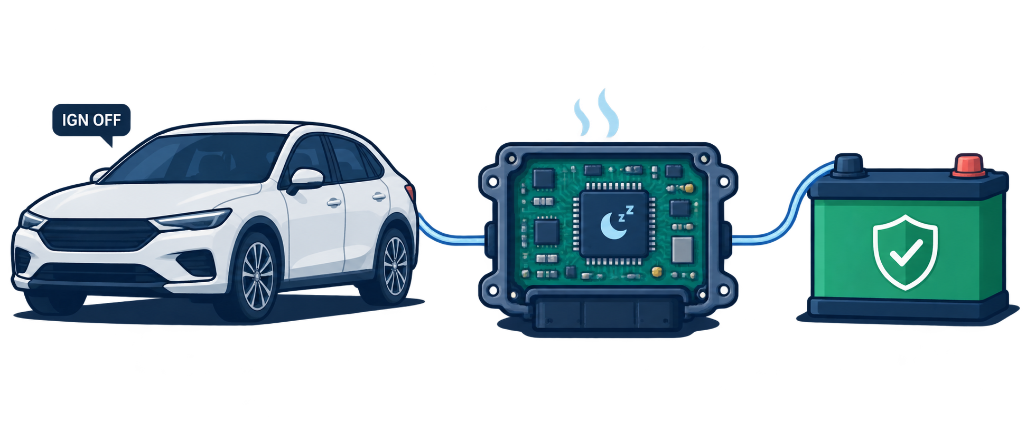
1. Low Power 모드 개요 및 필요성
  a. 저전력 관리의 필요성
  - 차량 및 산업용 ECU 최적화 : 시동 OFF 상태에서의 대기 전류(Quiescent Current)를 최소화 하여 배터리 방전을 방지하고, 열 관리 및 전력 효율을 극대화 합니다.

Slide 4
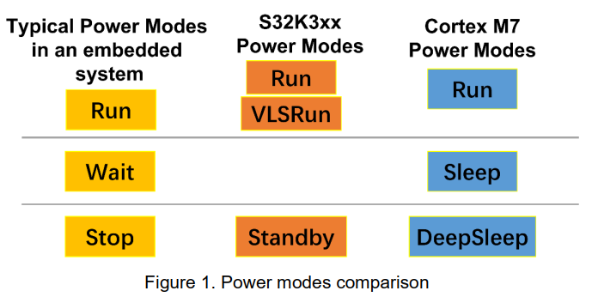
1. Low Power 모드 개요 및 필요성
  b. S32K3xx 저전력 모드 체계
  - S32K3xx 계열은 일반 임베디드 시스템 모드(Run, Wait, Stop) 및 ARM Cortex-M7 코어 상태(Run, Sleep, Deep Sleep)와 매핑되는 3가지 핵심 전력 모드를 지원합니다.
Run | VLSRun | Standby
기본 동작 모드 | 저전력 & CLOCK 스위칭 | DeepSleep 모드 최소 전력 소비

Slide 5
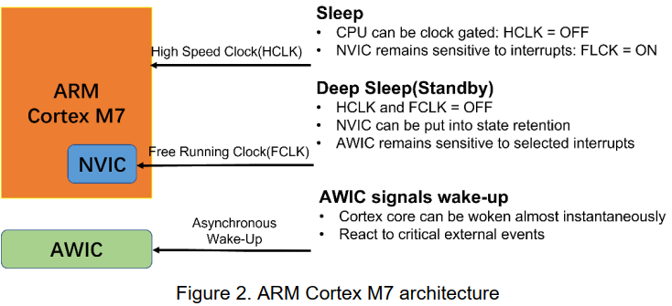
1. Low Power 모드 개요 및 필요성
  c. 모드 구성
  - 아래는 Cortex M7의 Sleep Architecture 입니다.

Slide 6
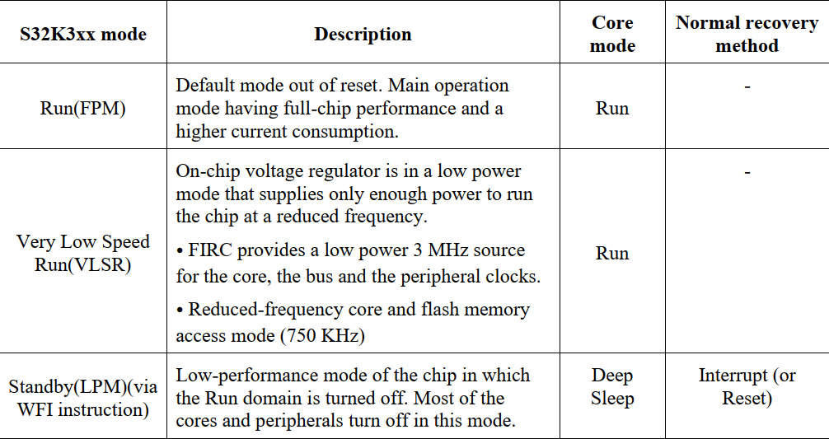
1. Low Power 모드 개요 및 필요성
  c. 모드 구성
  S32K3는 Run, VLSR, Standby의 세 가지 주요 전력 모드를 제공합니다. Run과 VLSR에서는 CPU가 실행되며, Standby에서는 Run 도메인을 차단하고 Standby 도메인의 필요한 기능을 유지합니다.
  Sleep 모드에 해당하는 모드를 사용하기 위해서는 WFI(Wait For Interrupt)를 활용하여 유사한 동작의 구현이 가능합니다.

Slide 7
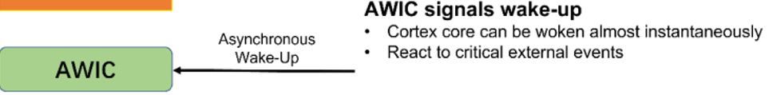
2. CPU,클럭,전원,메모리 관점의 동작 원리
  a. CPU 관점
  진입 명령어 : WFI (Wait For Interrupt) 명령어를 통해 Sleep 및 Deep Sleep 상태로 진입이 가능합니다.
  레지스터 설정 : System Control Register의 SCR[SLEEPDEEP] 비트를 1로 Set 하여 Standby(DeepSleep)를 지정할 수 있습니다.
  비동기 기상 처리 : Standby 진입 시 CPU 및 NVIC 클록이 켜지지 않으므로, AWIC(Asynchronous Wakeup Interrupt Controller)가 외부 신호 및 지정된 Wakeup 이벤트를 비동기로 감지합니다.

Slide 8
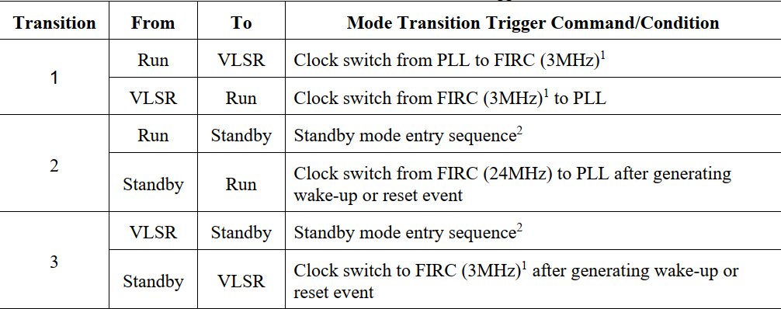
2. CPU,클럭,전원,메모리 관점의 동작 원리
  b. 클럭 관점
  클럭 소스 구성 : FIRC(48MHz/24MHz/3MHz), SIRC(32kHz), FXOSC(8~40MHz), SXOSC(32kHz), PLL(최대 160MHz)을 제공합니다.
  Standby 클럭 필수 전환 규칙 :
    Standby 진입 전 SYSCLK를 반드시 PLL -> FIRC 로 스위칭, PLL 비활성화가 필요합니다.
    Standby 진입 시 FIRC는 24MHz or 48Mhz 로 활성화 되어야 합니다. FIRC 3MHz 상태에서 Standby 진입 시 Stalling 현상이 발생하여 Wakeup 이 불가능해집니다.
  Peripheral Clock Gating : MC_ME(Mode Controller Module Enbale) 모듈의 PRTNx_COFBx_CLKEN 레지스터 내 REQxx 필드를 조절하여 사용하지 않는 주변장치 클록을 개별 차단합니다.

Slide 9
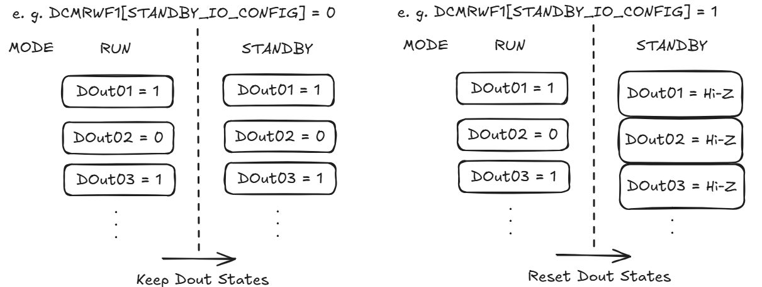
2. CPU,클럭,전원,메모리 관점의 동작 원리
  c. 전원 관점
  전원 도메인 분리: PMC(Power Management Controller)는 Run 도메인과 Standby 도메인 전원을 물리적으로 분리 제어 합니다.
    Run : PMC의 Last-mile regulator 가 코어 로직용 1.1V(V11_RUN) 를 공급합니다.
    Standby : Last-mile regulator 가 Off(Run 도메인 Power-gate)되고, 저전력 레귤레이터(LPM)가 Standby 도메인(V11_STANDBY)만 공급합니다.
    전원 레일 조건 : VDD_HV_A 전원은 Run 및 Standby 모드 동안 항상 ON 상태를 유지해야 합니다. (OFF 시 LVR발생)
    *LVR : Low Voltage Reset
  Pad Keeping (GPIO 출력 유지)
    Standby 진입 전 DCM 레지스터 DCMRWF1[STANDBY_IO_CONFIG] = 0 설정 시, Standby 중에도 선택된 I/O 핀의 출력상태가 유지 됩니다.
    Standby -> Run 복귀 후 SW가 해당 비트에 1 을 다시 써주어야 SIUL2 레지스터의 정상 제어가 재개됩니다.
    *DCM : Device Configuration Module
    *SIUL2 : System Integration Unit Lite 2 (GPIO 관련 설정 모듈)

Slide 10
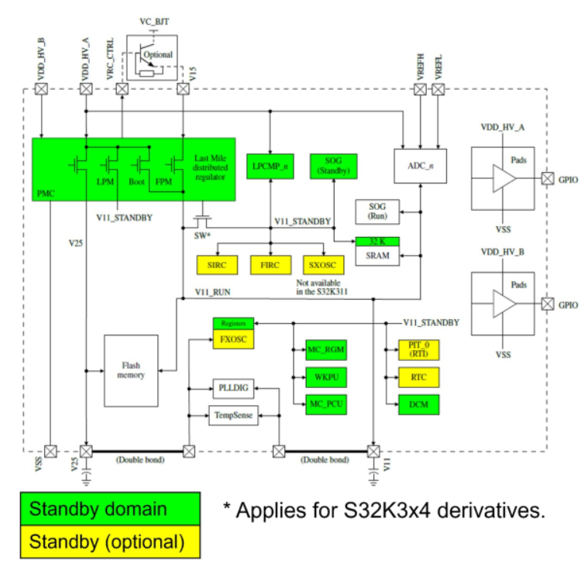
2. CPU,클럭,전원,메모리 관점의 동작 원리
  d. 메모리 관점 (SRAM retention 및 Flash)
  Run / VLSR : Flash 메모리 및 모든 내부 SRAM이 완전 활성화 됩니다.
  Standby : Run 도메인이 꺼지므로 일반 SRAM 내 데이터는 유실되며, Standby 도메인에 위치한 32K Standby RAM 데이터만 상태가 유지 됩니다.

Slide 11
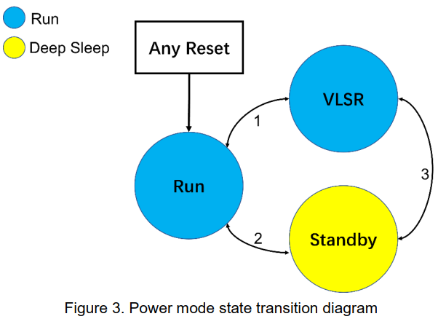
3. 모드 간 전환, 진입 조건 및 Wake-Up 후 실행 흐름
  a. 모드 상태 변이 흐름 (State Transition)
  리셋(Any Reset)이 발생하면 MCU는 예외 없이 Run 모드로 복귀합니다.
Run <-> VLSR (1) | RUN / VLSR -> Standby (2,3)
CLOCK SWITCHING PLL <-> FIRC(3MHz,FIRC_DIV=16) | SW Entry Sequence 후 WFI 명령 실행

Slide 12
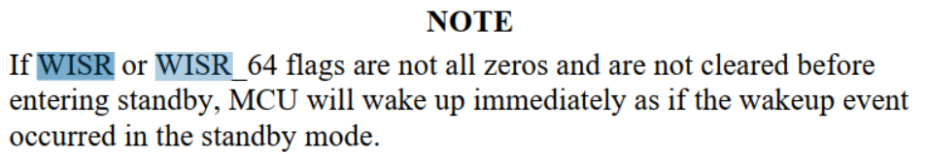
3. 모드 간 전환, 진입 조건 및 Wake-Up 후 실행 흐름
  b. Standby 진입 선행 조건 (Software Entry Checklist)
  WISR 플래그 클리어: WISR 및 WISR_64 (Wakeup Interrupt Status Register) 플래그가 모두 0이어야 합니다. 잔여 플래그가 존재하면 진입 즉시 Wakeup됩니다.
  PLL Off & FIRC 설정: PLL을 끄고 클록을 FIRC로 변경하되, FIRC 속도는 24MHz 또는 48MHz로 유효해야 합니다.
  Pad Keeping 설정: Standby 중 I/O 고정이 필요하면 DCMRWF1[STANDBY_IO_CONFIG] = 0 작성.

Slide 13
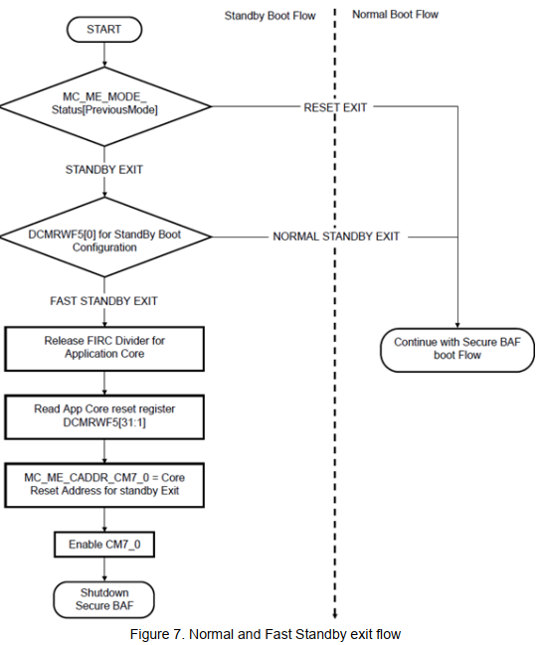
3. 모드 간 전환, 진입 조건 및 Wake-Up 후 실행 흐름
  c. Wake-up 시퀀스 및 실행 흐름 (Normal vs Fast Exit)
  Wakeup 이벤트 수신 ->
  FIRC Power-up ->
  PMC가 V11_RUN 전원 공급 ->
  MC_PCU가 Isolation 제거 ->
  Run 도메인 리셋 해제 순으로 하드웨어가 복귀합니다.
  Normal Standby Exit
  Secure BAF 부트 로직을 거쳐 일반 Reset_Handler 진입
  Fast Standby Exit
  SIRC/FIRC/PMC 트림 및 DCM 스캔 단계를 Bypass 합니다
  Normal vs Fast Exit
    Fast Exit 사용 시, Fast Reset Address 로 진입하여 원하는 동작을 빠르게 수행 할 수 있는 이점이 있으나, Clock Trimming , DCM Scan 단계를 Bypass 하는 관계로 안정성 문제가 발생 할 수 있어, 고 신뢰성이 필요한 기능에는 적합하지 않을 수 있습니다.

Slide 14
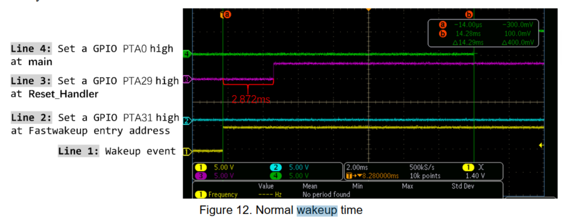
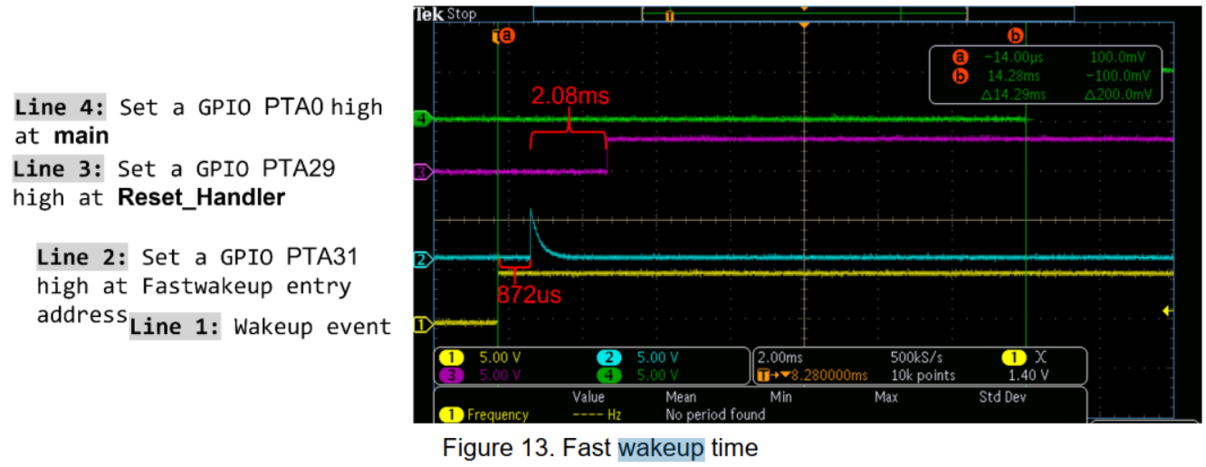
3. 모드 간 전환, 진입 조건 및 Wake-Up 후 실행 흐름
  d. Wake-up 시간 측정값 및 측정 조건
  공통 측정 조건 : SIRC, PMC, FIRC 트림 및 DCM 스캔 활성화, PMC 캐패시터 패스트 차지 활성화 조건.
  Normal Wakeup 시간 : Wakeup 이벤트 발생부터 Reset_Handler 실행 및 GPIO High 출력까지 약 2.872ms
  Fast Wakeup 시간 : Wakeup 이벤트 발생부터 FastWkupBootAddress 진입까지 약 872us (Reset_Handler 완료까지 약 2.08ms)
  * Application 문서의 예시 측정값이며, 모든 App에서의 보장되는 값이 아닙니다.

Slide 15
4. 모드별 비교 및 Application 선택 기준
  a. 모드별 핵심 특성 비교표
구분 | Run Mode (FPM) | Very Low Speed Run (VLSR) | Standby Mode (LPM)
주요 동작 | 최대 160MHz PLL 연산 | FIRC 3MHz 기반 저속 연산 | Deep Sleep (Run 도메인 Power-gate)
Flash 접근 | Max Speed | 750kHz 제한 | Powered Off
SRAM 유지 | 전체 SRAM 유지 | 전체 SRAM 유지 | 32K Standby RAM Only
복귀 지연 | 즉시 | 클록 전환 지연 수준 | Normal : 2.872ms / Fast : 872us
동작 가능 모듈 | 모든 모듈 | 모든 모듈 (저속 동작) | PMC, MC_PCU, WKUP, MC_RGM, RTC, PIT0(RTI), LPCMP(Max 3ch), SWT0, Standby RAM

Slide 16
4. 모드별 비교 및 Application 선택 기준
  b. Application 별 모드 선택 가이드 (examples)
  주행 중 고성능 처리 (CAN/LIN 통신, 제어 루프) : Run Mode 적용
  저속 센서 모니터링 / 대기 진입 전 준비 : VLSR Mode 적용, High-Clock 연산이 불필요한 주기적 Task 수행 시 소모전력 절감
  차량 주차 중 초저전력 대기 (Automotive ECU Standby) : Standby Mode 적용
    외부 통신 트랜시버(CAN/LIN Wakeup) 신호나 내부 RTC, PIT0(RTI), LPCMP 아날로그 임계값 감지를 통한 Wakeup 구조 설계

Slide 17
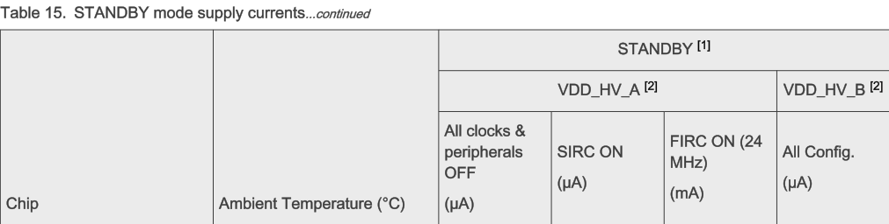
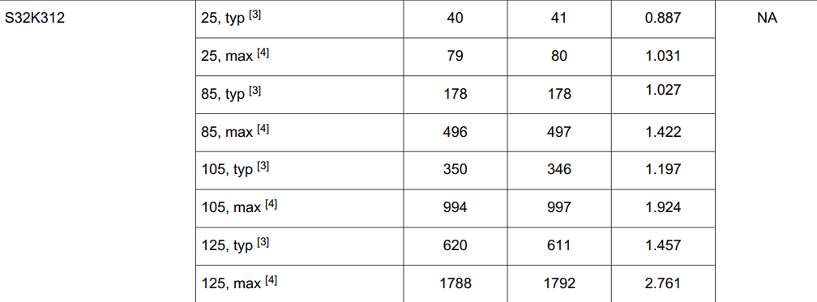
4. 모드별 비교 및 Application 선택 기준
  c. 소비전류 수치 관련
  S32K3xx Datasheet 참조
  아래 그림은 S32K312 의 STANDBY Mode Supply currents 를 나타내는 표 입니다.
FIRC 유지: Wake-up 지연 감소 <-> Standby 소비전류 증가

Slide 18
5. 저전력 전류 측정 수칙
  저전력 전류 측정 수칙
  DMM 측정 제어
    디지털 멀티미터 사용 시 반드시 Manual Range Mode로 설정해야 합니다. Auto-Range 설정 시 Standby -> Run 복귀 순간의 돌입 전류(Inrush Current)로 인해 DMM 스위칭 지연이 생겨 LVD/POR 리셋이 유발됩니다.
  디버거 물리적 분리
    전류 측정시 JTAG/SWD 디버거를 떼어내고 Target 전원을 다시 인가(Power Cycle) 해야 합니다. 디버거 연결 시 JTAG 모듈 핑 및 I/O 로드로 인해 수십 uA 이상의 불필요한 전류가 측정됩니다.
  미사용 핀(Unused Pins) HW/SW 처리
    미사용 Digital/Analog 핀은 DISABLED (Hi-Z) 상태로 설정합니다.
    Floating 입력을 방지하지 않으면 내부 NMOS/PMOS가 동시에 켜져 핀당 50~80uA의 누설 전류가 발생합니다.
    미사용 ADC 핀은 VSS/Ground에 연결하여 SW변환을 유발하지 않아야 합니다.
  Clock Monitor 및 CLKOUT 차단
    저전력 진입 전 Clcok Monitor 및 외부 CLKOUT 출력을 반드시 끕니다.

Slide 19
Thank You!

